Slide 1
ФИЗИКА · 10-ZHMB-3-СЫНЫП · 64-САБАҚ
Электр тогы. Тізбек бөлігіне арналған Ом заңы. Өткізгіштерді аралас жалғау. Есептер шығару
Бөлім: Тұрақты ток
Құндылық: Шығармашылық және инновация

Slide 2
Сабақтың мақсаты Сабақтың басы · 6 мин
Сабақ соңында біз:
1
электр тогы және оның сипаттамаларын (ток күші, тығыздығы) сипаттайды
2
тізбек бөлігі үшін Ом заңын қолданады
3
R = ρl/S формуласын есептерде пайдаланады
4
электрондардың дрейф жылдамдығын бағалап, токтың «лезде» таралуын түсіндіреді
Оқу мақсаты: 10.4.2.1 - аралас жалғанған өткізгіштерден тұратын тізбек бөлігі үшін Ом заңын қолдану;
Электр тогы. Тізбек бөлігіне арналған Ом заңы. Өткізгіштерді аралас жалғау. Есептер шығару
2

Slide 3
Білімді өзектендіру Сабақтың басы · 6 мин
«Сәйкестендір»
Өткен тақырып: Электр тогы. Тізбек бөлігіне арналған Ом заңы. Өткізгіштерді аралас жалғау
Интерактивті тақтада «Электр тогы. Тізбек бөлігіне арналған Ом заңы. Өткізгіштерді аралас жалғау» тақырыбының терминдері мен анықтамалары араласып берілген, оқушылар сәйкестендіреді.
«Ғылым – инемен құдық қазғандай» (халық мақалы).»
—
Электр тогы. Тізбек бөлігіне арналған Ом заңы. Өткізгіштерді аралас жалғау. Есептер шығару
3

Slide 4
Проблемалық жағдаят Сабақтың басы · 5 мин
Сымдағы электрондар секундына миллиметрлерге ғана жылжиды. Онда ажыратқышты басқанда шам неге бірден жанады?
?
Болжамдарыңды айтыңдар! Бүгінгі сабақтың тақырыбы қандай болуы мүмкін?
Электр тогы. Тізбек бөлігіне арналған Ом заңы. Өткізгіштерді аралас жалғау. Есептер шығару
4

Slide 5
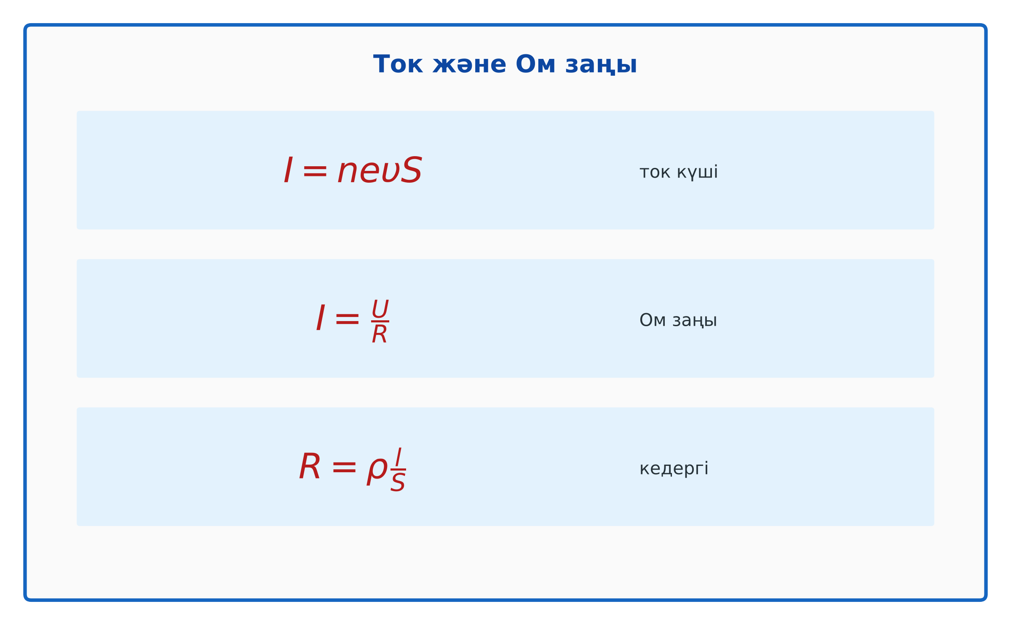
Жаңа білім Сабақтың ортасы · 12 мин
Негізгі ұғымдар
I = q/t = n e υ S (n – концентрация, υ – дрейф жылдамдығы).
Ток тығыздығы j = I/S.
Ом заңы: I = U/R; R = ρl/S.
Өріс сым бойымен жарық жылдамдығына жуық таралады – барлық электрондар бірден қозғалады.
Электр тогы. Тізбек бөлігіне арналған Ом заңы. Өткізгіштерді аралас жалғау. Есептер шығару
5

Slide 6
Негізгі формулалар мен ұғымдар Сабақтың ортасы · 12 мин
Есте сақта
I = q/t = n e υ S (n – концентрация, υ – дрейф жылдамдығы).
1
Ток тығыздығы j = I/S.
2
Ом заңы: I = U/R; R = ρl/S.
3
Электр тогы. Тізбек бөлігіне арналған Ом заңы. Өткізгіштерді аралас жалғау. Есептер шығару
6

Slide 7
Графикпен жұмыс Сабақтың ортасы · 12 мин
Вольт-амперлік сипаттама I(U)
1
Осьтерде қандай шамалар және бірліктер берілген?
2
Шамалар қалай тәуелді?
3
Графиктен бір мәнді оқып, формуламен тексер.
Электр тогы. Тізбек бөлігіне арналған Ом заңы. Өткізгіштерді аралас жалғау. Есептер шығару
7

Slide 8
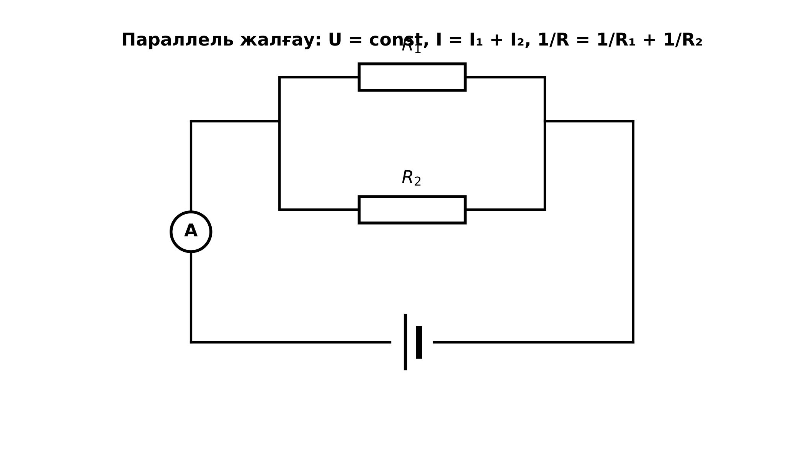
Суретпен жұмыс Сабақтың ортасы · 12 мин
Суретте не бейнеленген?
?
Қандай физикалық шамалар көрсетілген?
?
Олар қалай байланысқан?
?
Өз сөзіңмен түсіндір.
Электр тогы. Тізбек бөлігіне арналған Ом заңы. Өткізгіштерді аралас жалғау. Есептер шығару
8

Slide 9

Виртуалды зертхана Сабақтың ортасы · 12 мин
PhET симуляциясы
1
Симуляцияны QR-код арқылы ашыңдар
2
Параметрлерді өзгертіп, нәтижені бақылаңдар
3
Қандай шама қалай өзгереді? Қорытындыны дәптерге жазыңдар
phet.colorado.edu/en/simulations/ohms-law
Электр тогы. Тізбек бөлігіне арналған Ом заңы. Өткізгіштерді аралас жалғау. Есептер шығару
9

Slide 10
Бекіту: «Үлгі бойынша есеп» Сабақтың ортасы · 7 мин
Үлгі бойынша есеп
Мұғалім үлгі есепті тақтада шығарады (Берілгені – ХБЖ – Шешуі – Жауабы), кейін ұқсас есепті оқушылар өз бетінше шығарады.
ТАПСЫРМА
Үлгі: мыс сымда (S = 1 мм², I = 1 А, n = 8,5·10²⁸ м⁻³) υ = I/(neS) ≈ 0,07 мм/с.
Электр тогы. Тізбек бөлігіне арналған Ом заңы. Өткізгіштерді аралас жалғау. Есептер шығару
10

Slide 11
Сергіту сәті Сабақтың ортасы · 2 мин
Сергіп алайық
«Молекулалар». Оқушылар қатты дене, сұйық, газ молекулаларының қозғалысын қимылмен көрсетеді.
Электр тогы. Тізбек бөлігіне арналған Ом заңы. Өткізгіштерді аралас жалғау. Есептер шығару
11

Slide 12
Деңгейлік тапсырмалар Сабақтың ортасы · 11 мин
Деңгейіңді таңда
A
B
C
A деңгейі
B деңгейі
C деңгейі
білу, түсіну
қолдану
талдау, жинақтау
А деңгейін орындасаң — В деңгейіне өт!
Электр тогы. Тізбек бөлігіне арналған Ом заңы. Өткізгіштерді аралас жалғау. Есептер шығару
12

Slide 13
А деңгейі: білу, түсіну Сабақтың ортасы · 11 мин
A
Кедергісі 20 Ом резистордағы кернеу 12 В. Ток күші?
Жауабы
I = 0,6 А.
Электр тогы. Тізбек бөлігіне арналған Ом заңы. Өткізгіштерді аралас жалғау. Есептер шығару
13

Slide 14
В деңгейі: қолдану Сабақтың ортасы · 11 мин
B
Ұзындығы 50 м, қимасы 0,5 мм² алюминий сымның кедергісі және 2 А токтағы кернеу түсуі (ρ = 0,028 Ом·мм²/м)?
Жауабы
R = 2,8 Ом; U = 5,6 В.
Электр тогы. Тізбек бөлігіне арналған Ом заңы. Өткізгіштерді аралас жалғау. Есептер шығару
14

Slide 15
С деңгейі: талдау, жинақтау Сабақтың ортасы · 11 мин
C
Дрейф жылдамдығы ≈ 0,07 мм/с болса, электрон 1 м сымды неше уақытта өтеді? Шамның бірден жануын түсіндір.
Жауабы
t ≈ 1,4·10⁴ с ≈ 4 сағ; электр өрісі тез таралып, барлық электрондарды бірден қозғалтады.
Электр тогы. Тізбек бөлігіне арналған Ом заңы. Өткізгіштерді аралас жалғау. Есептер шығару
15

Slide 16

Бекіту: Google Forms викторинасы Сабақтың соңы · 7 мин
Тез жауап бер
1
I = U/R: 6 В, 3 Ом
2 А
2
j = ?
I/S
3
R ~ l – ұзындық артса R?
артады
Google Forms
Электр тогы. Тізбек бөлігіне арналған Ом заңы. Өткізгіштерді аралас жалғау. Есептер шығару
16

Slide 17
Рефлексия Сабақтың соңы · 7 мин
«Аяқталмаған сөйлем»
«Бүгін мен білдім...», «Маған қиын болды...», «Енді мен... аламын».
9–10 балл
Өте жақсы
7–8 балл
Жақсы
5–6 балл
Қанағаттанарлық
0–4 балл
Қолдау қажет
Электр тогы. Тізбек бөлігіне арналған Ом заңы. Өткізгіштерді аралас жалғау. Есептер шығару
17

Slide 18
Үй тапсырмасы Сабақтың соңы
Үйде орында
A
B
C
§38; 3 есеп.
Үйдегі ұзартқыштың кедергісін бағалау.
Георг Ом туралы хабарлама.
Электр тогы. Тізбек бөлігіне арналған Ом заңы. Өткізгіштерді аралас жалғау. Есептер шығару
18

Slide 19
Сабаққа белсенді қатысқандарыңа рахмет!
«Ғылым – инемен құдық қазғандай» (халық мақалы).»
—

